Slide 1
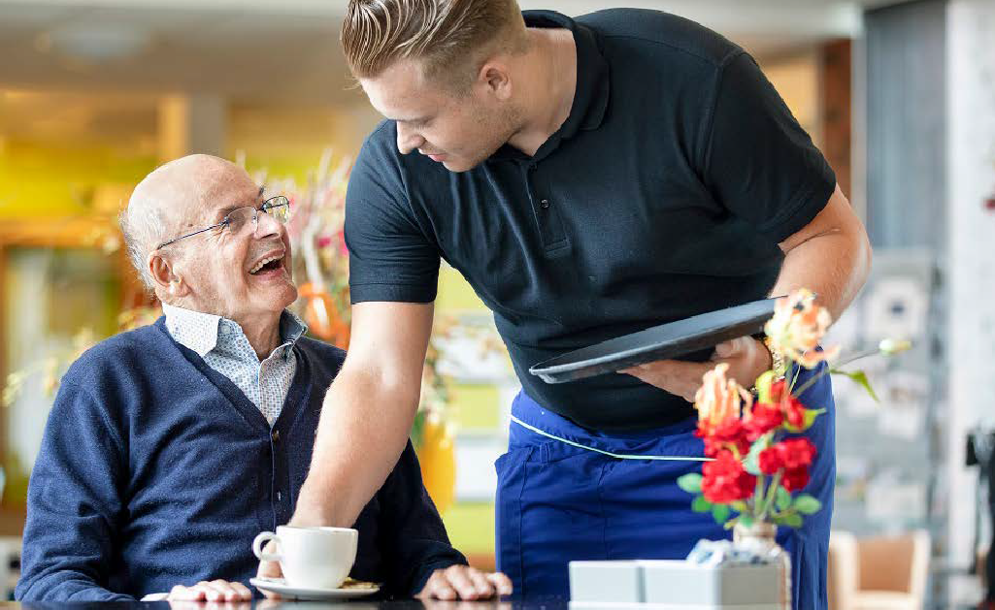
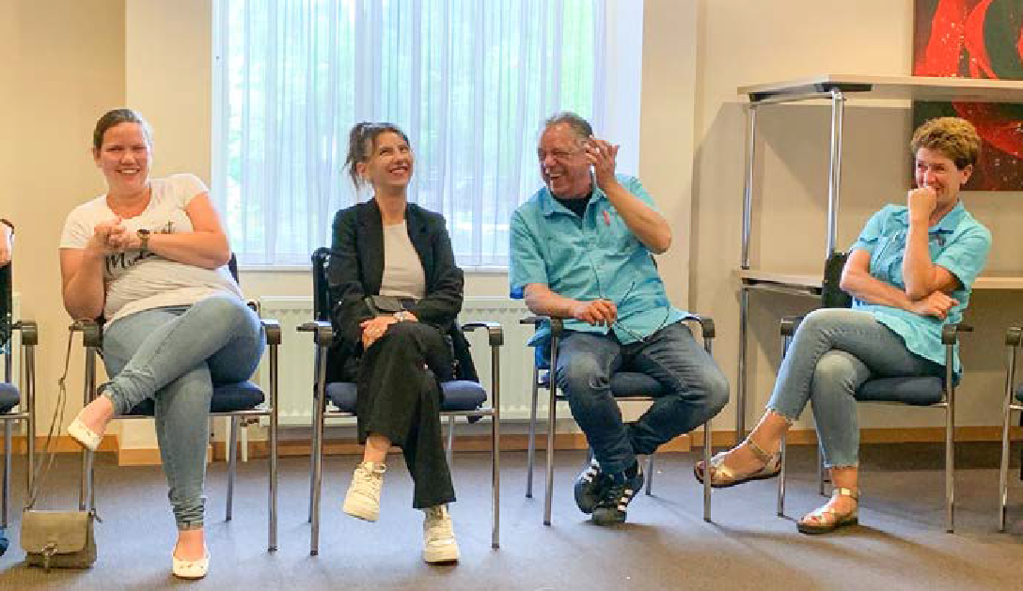
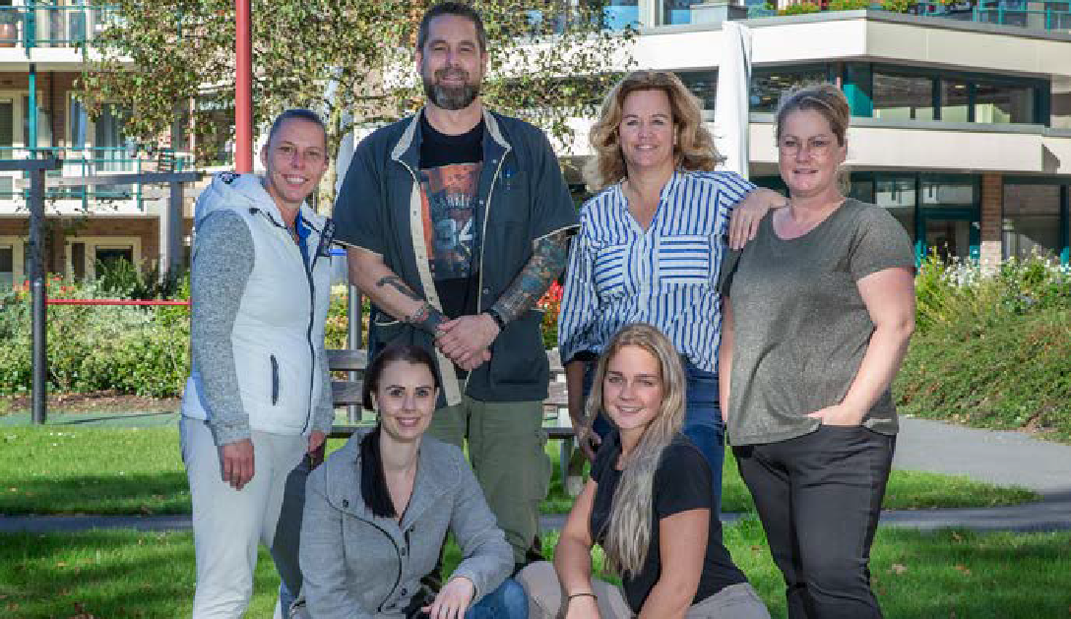
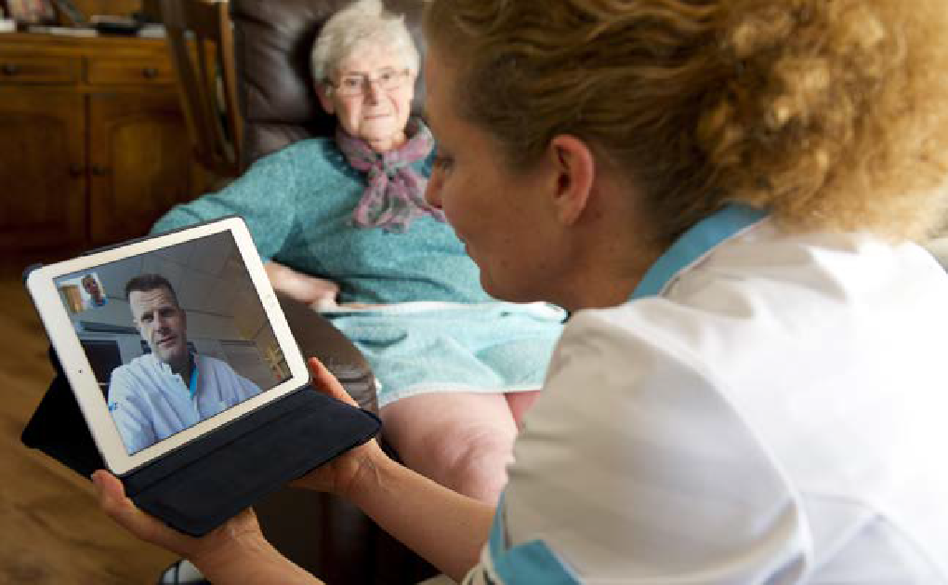
Briefing begeleiders nagesprek

Slide 2
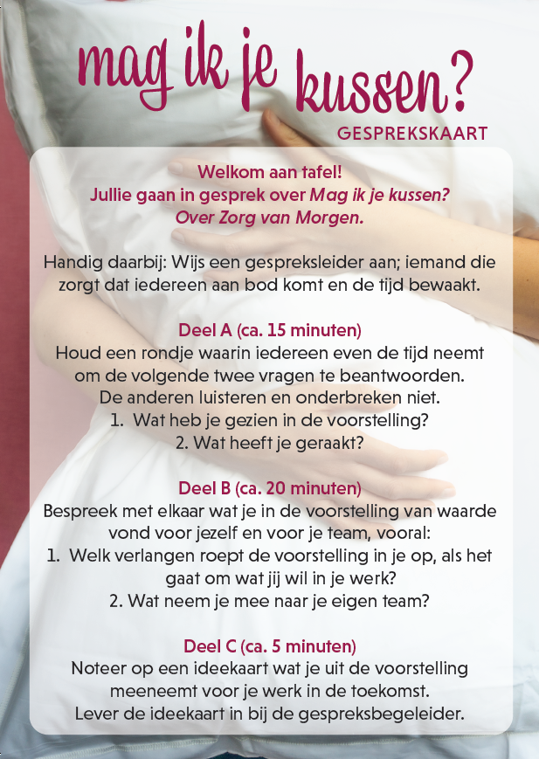
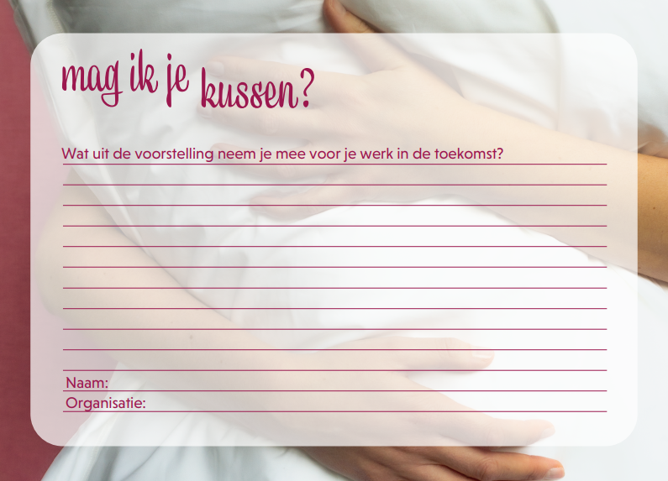
Verloop voorstelling
Gesprekskaart
Inloop gasten half uur voor aanvang voorstelling
Welkom in de zaal en introductie door voice-over
Voorstelling 75 minuten, geen pauze
Iemand vanuit de organisatie nodigt na de voorstelling uit voor de nagesprekken
Nagesprekken (6 mensen per tafel) duren 45 minuten inclusief invullen ideekaart
Ideekaart om een beeld te krijgen wat men meeneemt uit de voorstelling. Liefst een concrete wens, vanuit zichzelf gedacht.
Ideekaart

Slide 3
Van de gespreksbegeleiders wordt verwacht
(Mede) ontvangen bezoekers voorstelling.
Begeleiden mensen de zaal in. Start met het vullen van de voorste rijen (door op de trappen te gaan staan zodat mensen niet naar boven doorlopen). Bij een volle rij ga je door met de volgende rij. Vooraan en in het midden hebben mensen het beste zicht.
Gespreksbegeleider heeft max. 5 tafels onder de hoede (schuif aan als dat nodig is).
Zorgen dat de groepen voor de nagesprekken snel aan hun tafel zitten en kunnen starten met behulp van de gesprekskaart.
Gesprek waar nodig op gang helpen. Eerste ronde luisteren en anderen niet onderbreken.
Tussentijds rondlopen en kijken of het goed gaat en of er vragen zijn.
10 á 5 min. voor het einde de ideekaarten en pennen uitdelen met verzoek om deze individueel in te vullen en achter te laten. Daarna is men vrij om te vertrekken.
Na afloop je eigen reflecties opschrijven en delen met collega’s.
Na de reeks voorstellingen samen evalueren en vooruitblikken naar vervolg dialoog in eigen organisatie.

Slide 4
Van de coördinator wordt verwacht:
Aanspreekpunt voor de andere gespreksbegeleiders, voor TMRK en voor de locatie.
Haalt de kist met materialen voor gespreksbegeleiders op bij TMRK.
Verdeelt de tafels evenredig over de begeleiders en zorgt voor onderlinge afstemming en taakverdeling.
Overlegt vooraf met de gespreksbegeleiders over gewenste samenstelling van tafels (vrij laten of specifieke wensen).
Plaatst voor de inloop (samen met gespreksbegeleiders) houten houders en ansichtkaarten op de tafels
Plaatst tijdens de voorstelling de gesprekskaarten in de houders op de tafels.
Checkt dat er een centrale plek is waar de ideekaarten worden achtergelaten.
Zorgt aan het eind dat de ideekaarten worden verzameld en (fysiek of digitaal) op de juiste plek worden afgeleverd voor opvolging. Dat kan zijn de contactpersoon van de organisatie, of meerdere personen van de regionale organisaties die de voorstelling organiseren.
Bij vragen op de dag zelf: neem contact op met de productiemedewerker van TMRK, of bel met Servicedesk Over Morgen 088 - 388 83 70 (tijdens kantoortijden).

Slide 5
Checklist (zie ook de handreiking theatervoorstelling)
Bij binnenkomst - een half uur voor de inlooptijd check tijden op de website:
Coördinator maakt contact met ‘floormanager locatie’ en theatertechnicus.
Er is steeds minimaal 1 gespreksbegeleider bij de entree om mensen welkom te heten (garderobe aanwijzen; koffie, thee zijn inbegrepen; melden dat er een seintje komt als men de zaal in mag).
Check of de inrichting van de gesprekstafels klopt (aantal en vorm) en ze klaarstaan met houten houders en ansichtkaarten.
De theatertechnicus geeft een signaal als de deuren open gaan, geen eerdere toegang.
Eén van de gespreksbegeleiders gaat voor en helpt bij het placeren.
Tijdens voorstelling plaatsen van de gesprekskaarten in de houders op de tafels.
5 á 10 minuten voor het eind worden de ideekaarten uitgereikt.
Ruim de materialen op zodat de volgende groep alles kan terugvinden en/of alles al klaar staat.

Slide 6
Zoek voorafgaand aan de reeks voorstellingen contact met elkaar (in ieder geval de coördinatoren) en bespreek:
Zijn er voor elke voorstelling voldoende gespreksbegeleiders en coördinatoren?
Welke afspraken moeten er evt. onderling nog gemaakt worden, bv. over communicatie of de samenstelling van de gespreksgroepjes?
Welke situaties kunnen zich voordoen aan de tafels en wat doe je dan?
Iets onduidelijk of nog vragen ?
Bel of mail Servicedesk Over Morgen:
info@vvtwerktaanmorgen.nl of 088 - 388 83 70.

Slide 7
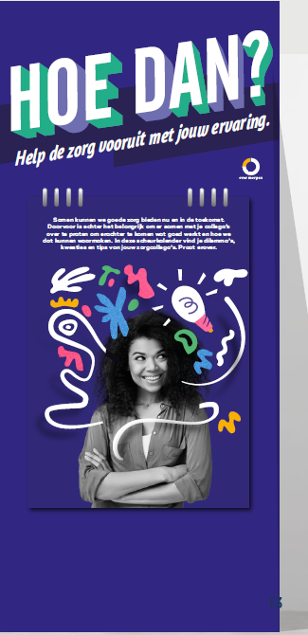
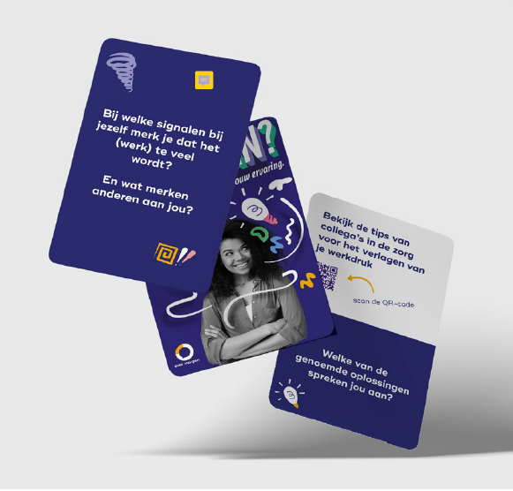
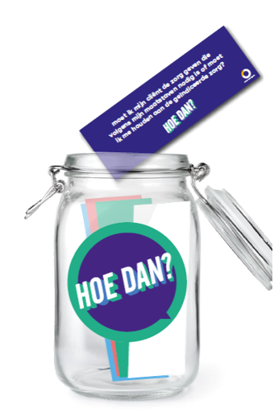
Vervolg op de theatervoorstelling
Vervolg het gesprek in de eigen organisatie, verbind met wat er al loopt
Benut de ideekaarten om een vervolg te geven aan wat iedereen heeft opgeschreven
Bekijk ook:
Scènefilmpjes van 16 scènes uit voorstelling voor gesprek in team
Campagne Hoe dan? met gesprekskaarten, kletspot, werkvormen en andere materialen om het gesprek voort te zetten
Ervaringen van andere organisaties op ons platform.

